Slide 1
SOCIÁLNÍ BYDLENÍ Železný Brod
Bc. Eva Sasková
31.3.2023

Slide 2
Co bylo na začátku
Potřebnost řešení „problémových“ nájemníků
Velký bytový fond města
Klienti z cílové skupiny - v bytové nouzi
Možnost čerpání IROP
Zlepšení bytových podmínek v dosavadním objektu města
Hledání vhodného řešení vzájemného soužití s řádnými nájemníky

Slide 3
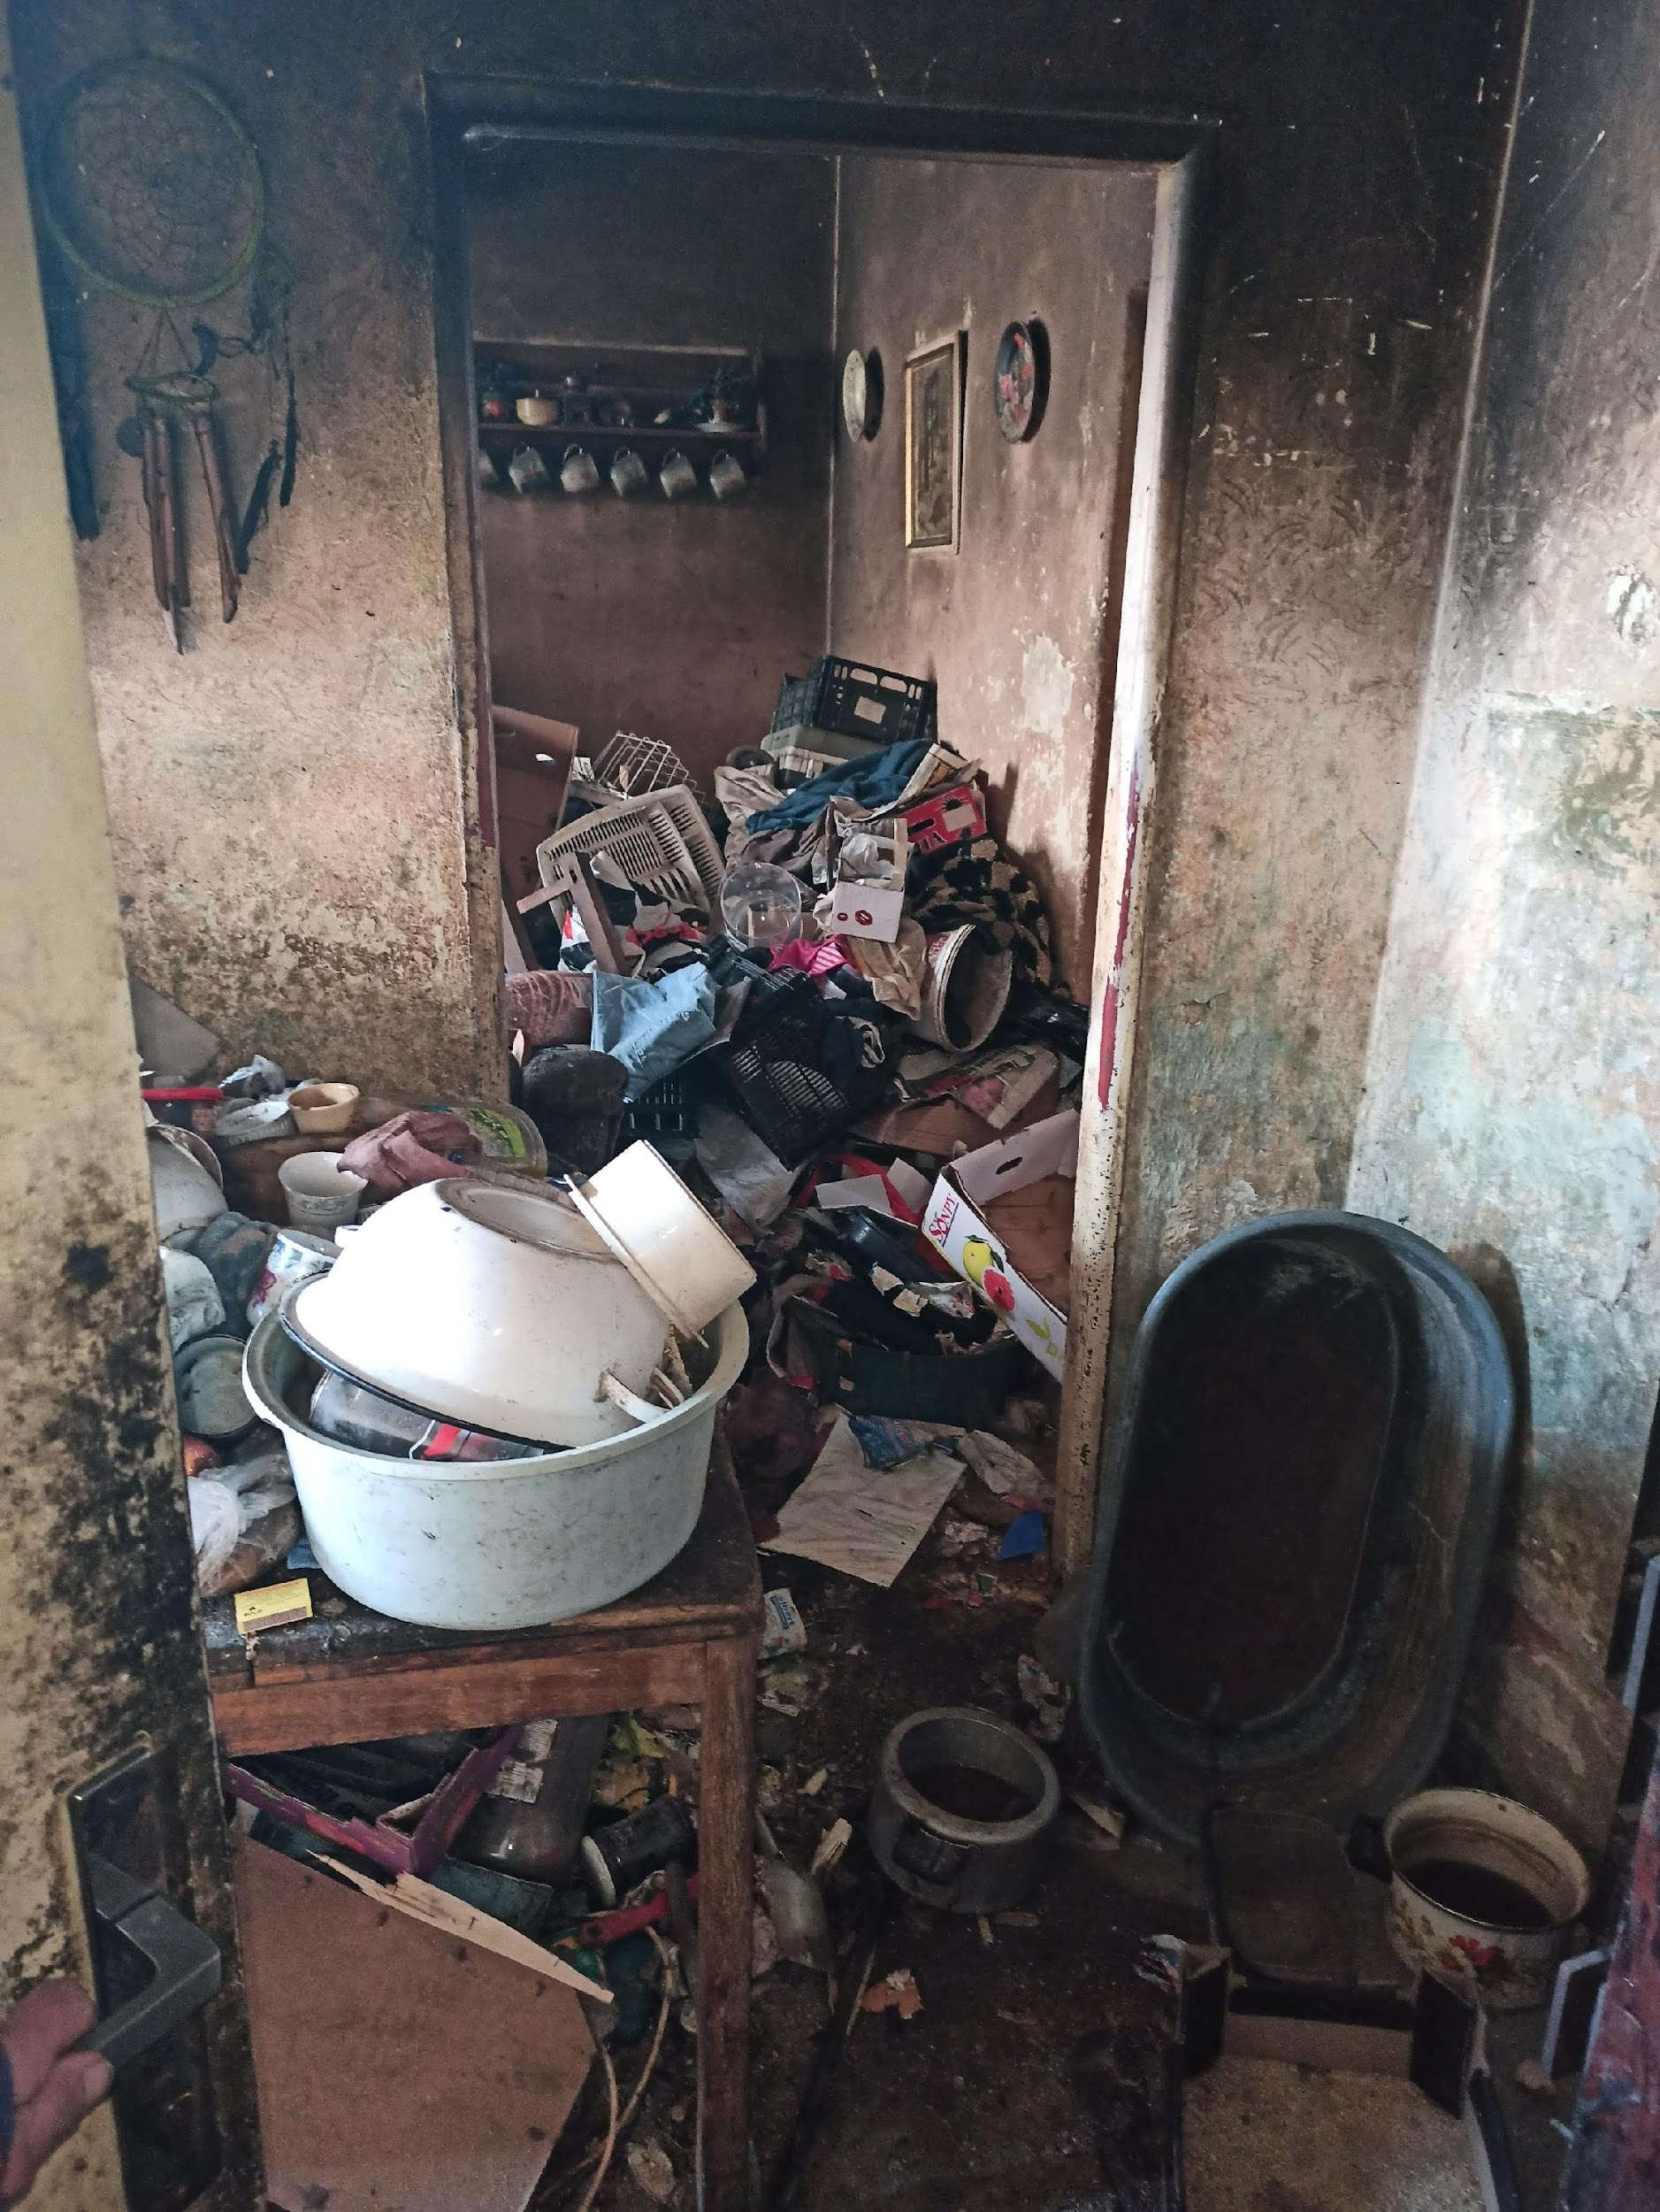
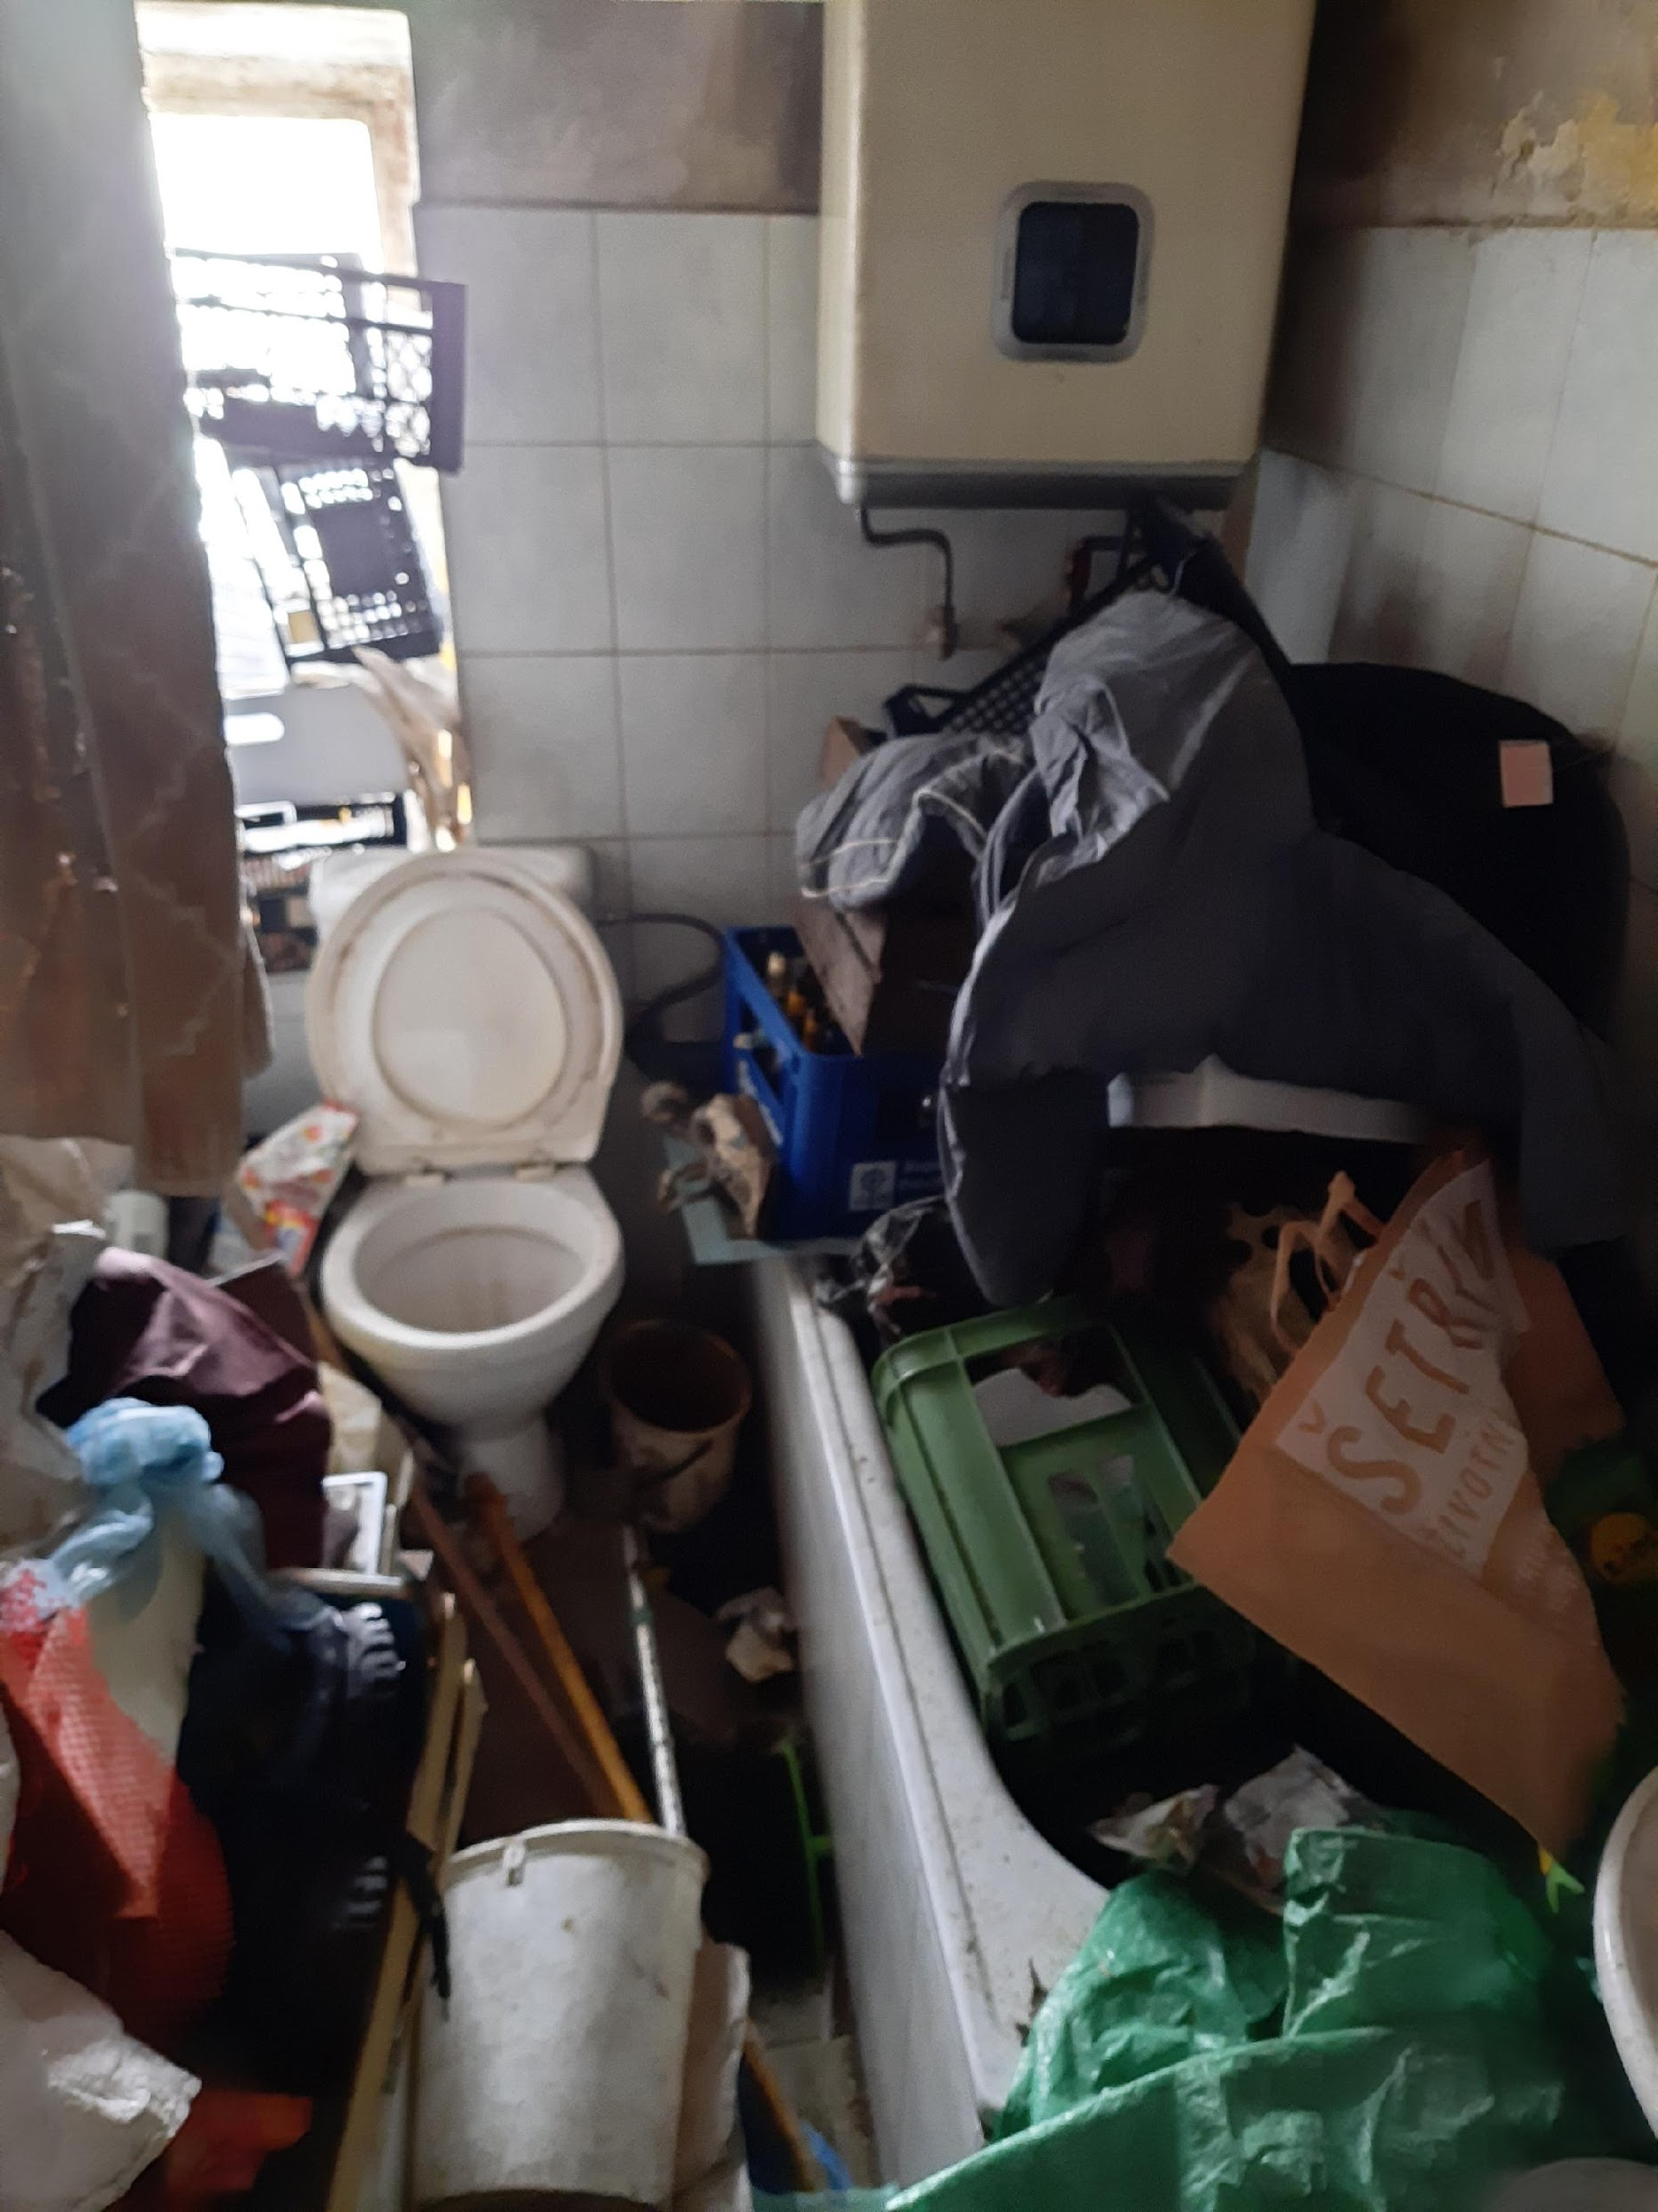
Co s tím?

Slide 4
Počátek

Slide 5
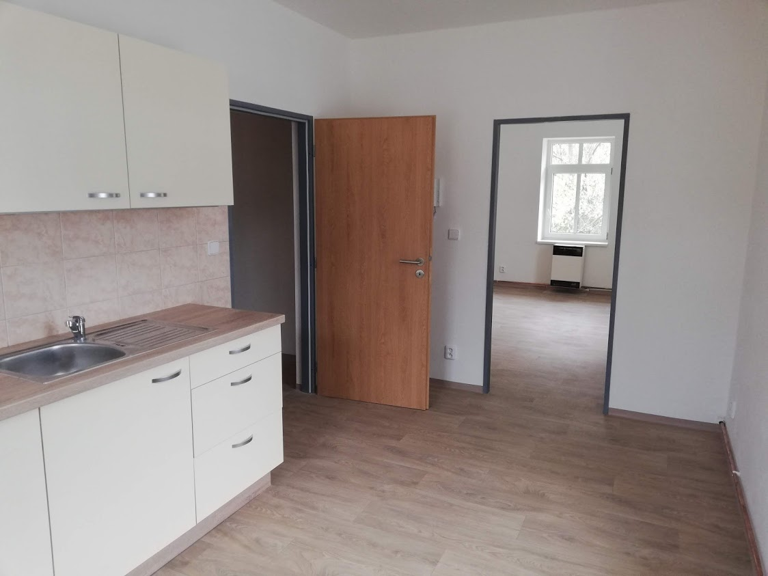
REKONSTRUKCE
Pravidla pro sociální bydlení

Slide 6
2 podlaží - 12 bytů 1+1 cca 50 m²

Slide 7
2 byty bezbariérové

Slide 8
PRAVIDLA z IROP
Bez kauce
Omezené příjmy
Konkrétní cílové skupiny
Zajištění sociální podpory
Časově omezený nájem
Věkové omezení – produktivní věk

Slide 9
+ 1 BYT ze stávajícího bytového fondu
Bez kauce
Konkrétní sociální situace
Zajištění sociální podpory
Časově omezený nájem
Lepší flexibilita oproti IROP (např. věk, finanční podmínky)

Slide 10
Sociální podpora a pravidla
Dohoda o poskytování soc. práce
Spolupráce s dalšími sociálními službami (Fokus, Pečovatelské služby)
Motivace nájemníků ke společnému soužití
Společná komunikace

Slide 11
Statistika
Kolaudace 2019
Počet nájemníků k 3/2023 = 18 ( z toho 1 v městském bytě)
6 nájemníků s duševním onemocněním
4 matky samoživitelky
3 lidé zbaveni svéprávnosti (z toho 2 s veřejným opatrovníkem)
Počet nájemníků od začátku projektu = 26
Důvody opuštění sociálních bytů
2 x úmrtí
2 x neprodloužení nájemní smlouvy z důvodu nedodržování podmínek (dluhy na nájemném, narušování společného soužití, odmítání spolupráce se sociálním pracovníkem)
4 x stěhování do standardního bydlení

Slide 12
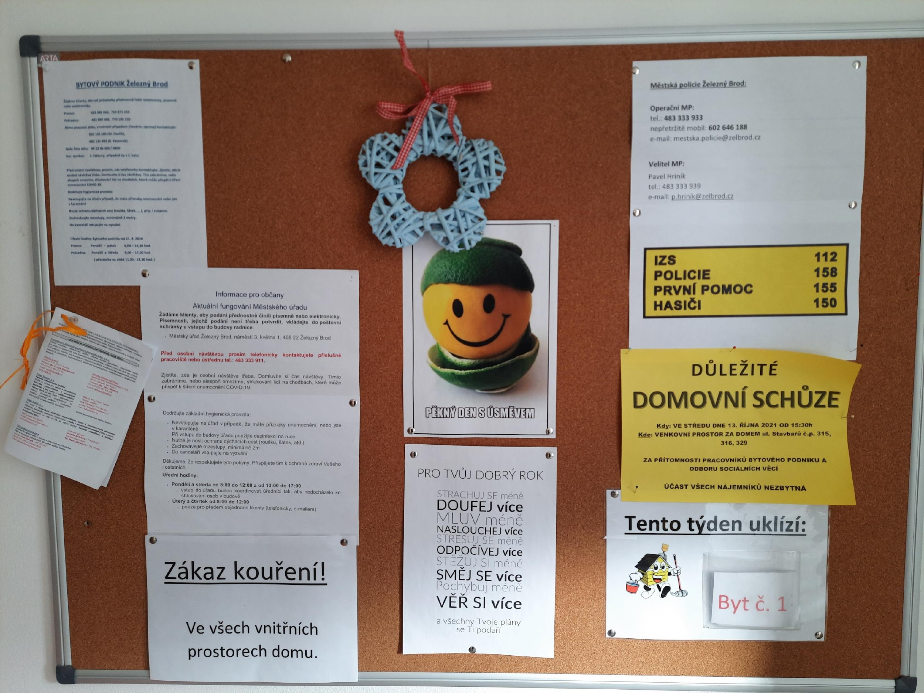
Zajímavosti, postřehy
Nájemné včetně energií
Vzájemná podpora nájemníků – komunitní soužití
Motivovanost a kontinuita v doplácení dluhů vůči městu
Kladné ohlasy ze strany nájemníků
Negativní ohlasy ze strany obyvatel

Slide 13
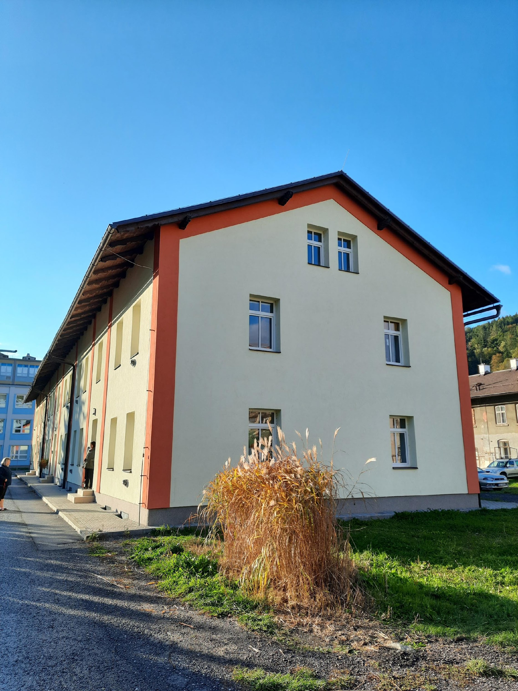
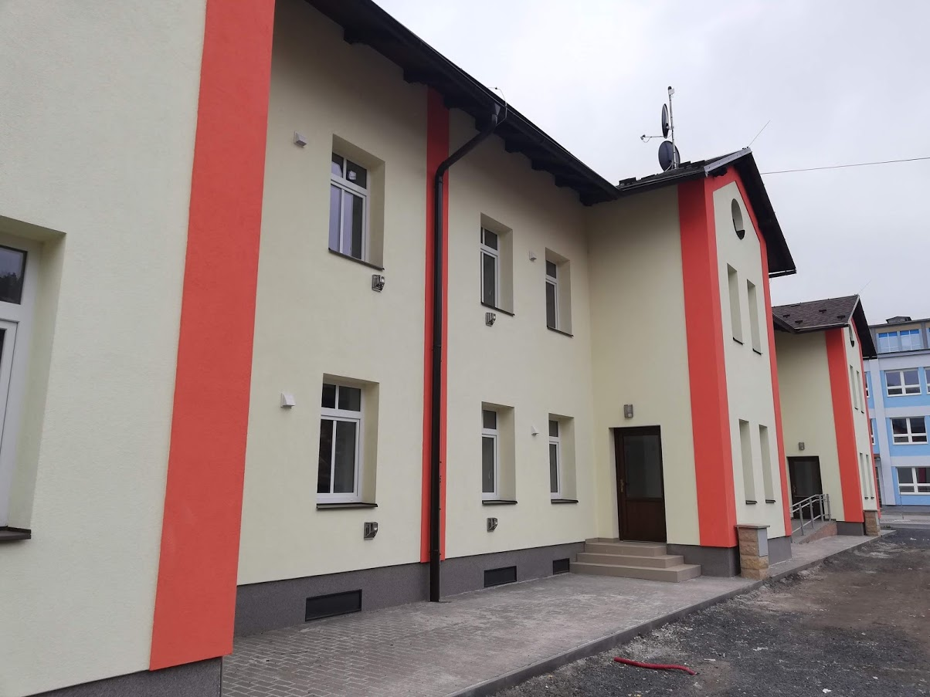
Závěr
Prostor pro dotazy

